Slide 1
Опорные слова
Живое слово

Slide 2
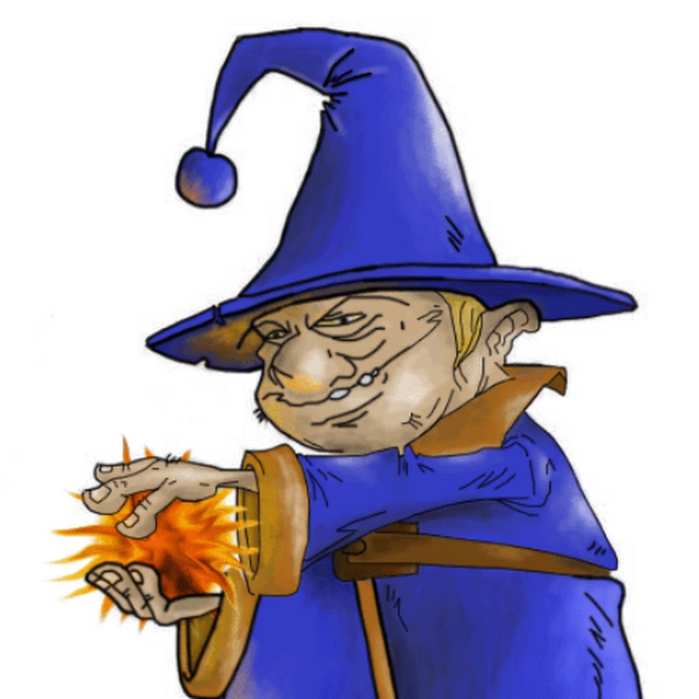
В одной сказочной стране Злой Волшебник заколдовал интересные добрые сказки.
Почти все слова сказочных текстов разлетелись по свету. Волшебник даже названия стёр.
Чтобы расколдовать сказку, вам нужно по оставшимся словам ее вспомнить.

Slide 3
ДЕД БАБА КУРОЧКА ЯИЧКО МЫШКА КОЗА КОЗЛЯТА ВОЛК КУЗНЕЦ СЪЕЛ

Slide 4
Знакомы ли вам эти сказки?
Как вам удалось отгадать, какую сказку заколдовал Злой Волшебник?
Как бы вы назвали такие слова?

Slide 5
Эти слова самые главные в текстах. Они помогают вспомнить героев, события. Такие слова есть в каждом тексте, и называются они ОПОРНЫМИ СЛОВАМИ.

Slide 7
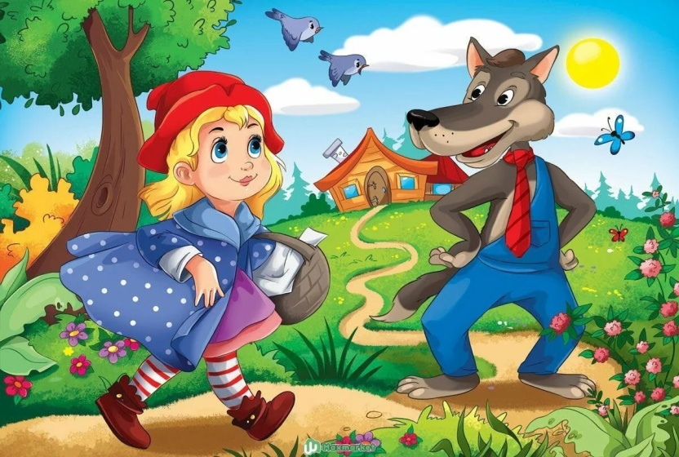
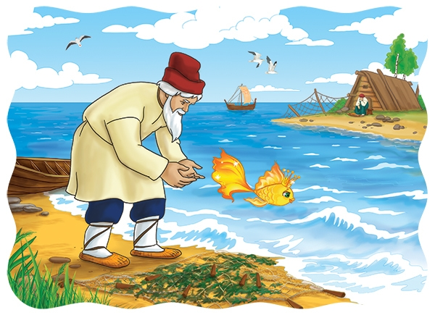
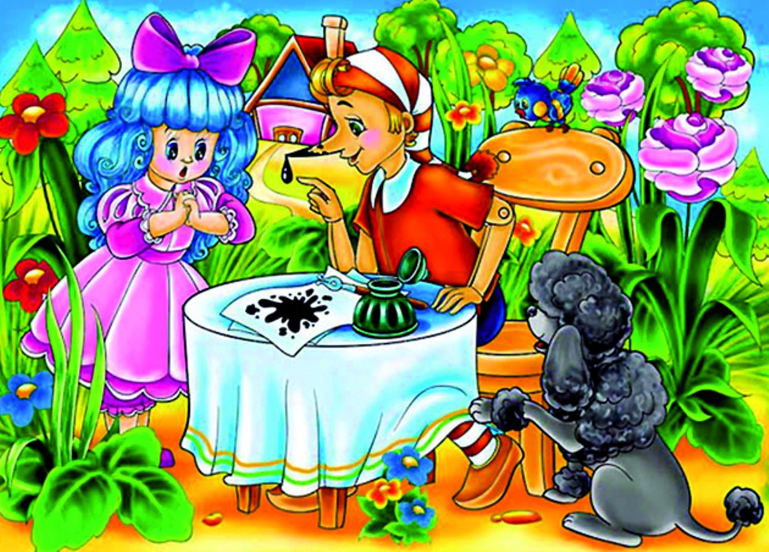
Угадай сказку по картинке
Что вам помогло
отгадать сказки?

Slide 8
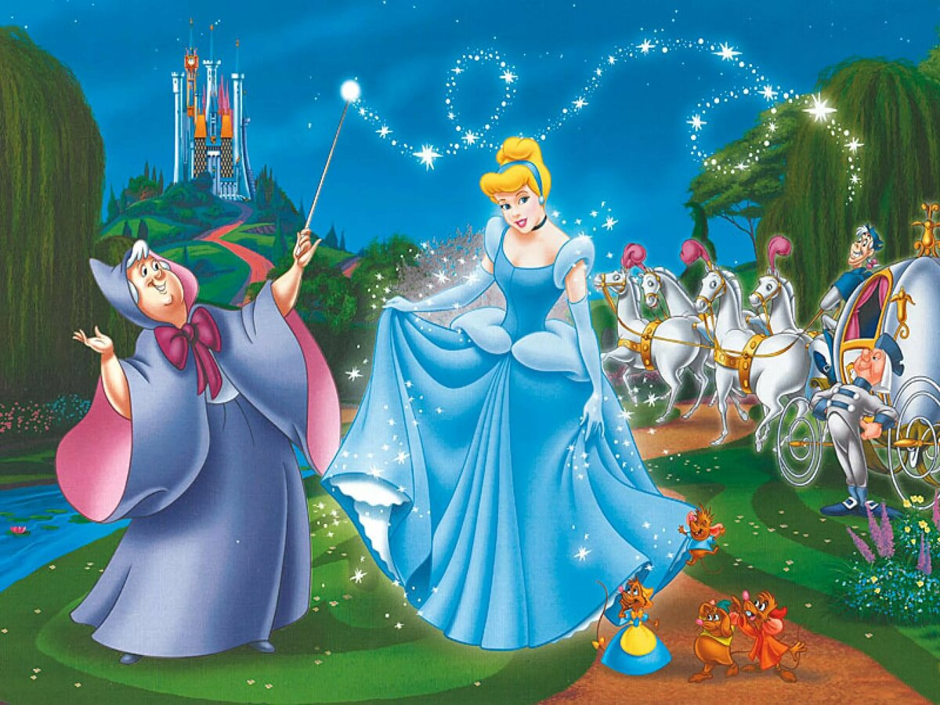
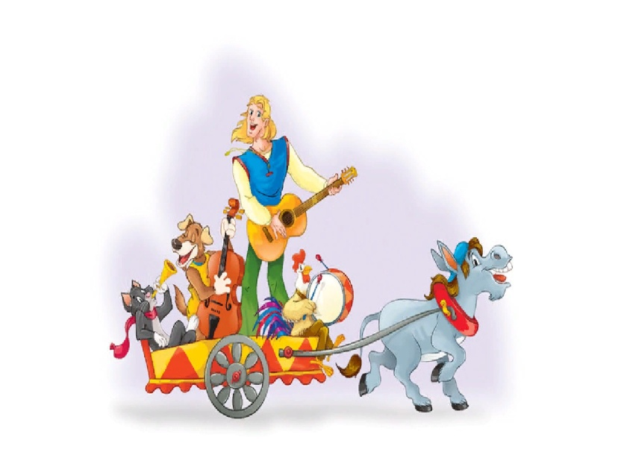
Опорные слова из двух сказок перемешались. Их нужно разделить на две группы. Вспомнить название и автора.
МАЧЕХА ПЕС ПЕТУХ БАЛ ОСЕЛ СЕСТРЫ КОТ
ТУФЕЛЬКА ПРИНЦ ПРИНЦЕССА ТРУБАДУР
Что вам помогло отгадать сказки?

Slide 9
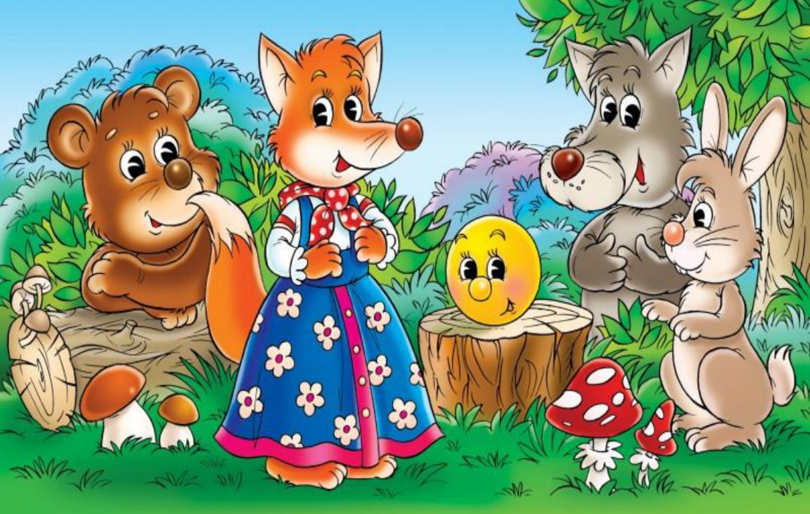
Подберите опорные слова к сказке колобок

Slide 10
Найдите в опорных словах лишнее слово.
ЛИСА ЖУРАВЛЬ В ГОСТИ
ТАРЕЛКА КУВШИН
ВОРОБЕЙ

Slide 11
Составьте текст по опорным словам
В рощу, поют, чижи, стучат, дятлы, душистые ландыши, чудесная прогулка.
Приблизительный текст.
(Мы пошли в рощу. Там поют чижи. По деревьям стучат дятлы. Под деревьями расцвели душистые ландыши. Чудесная получилась прогулка!)

Slide 12
Что вам помогло вспомнить все сказки? Что вы теперь знаете об опорных словах?

Slide 13
Ссылки на используемые картинки
http://nachalo4ka.ru/vesyolyie-rebyata-deti-shablonyi-dlya-prezentatsiy/
http://www.liveinternet.ru/community/4091266/post278276657/
http://kid-paint.ru/images/kids.png
http://luchik.club/wp-content/themes/luchik/img/kids.png
http://img-fotki.yandex.ru/get/4518/119528728.9b2/0_94215_7941362c_XL
http://s3.timetoast.com/public/uploads/photos/3532631/books-clipart.jpg?1361255189
http://0.static.wix.com/media/70804c_0c9a9218f8e4e9377a6b7153961a2bf6.png_512
http://2kinder.ru/image/data/kids_2-1979px.png

